Slide 1

PLAN COMÚN | NIVEL 3° MEDIO
MÓDULO 3
PROCESOS ADMINISTRATIVOS
  En estos documentos se utilizarán de manera inclusiva términos como: el estudiante, el docente, el compañero u otras palabras equivalentes y sus respectivos plurales, es decir, con ellas, se hace referencia tanto a hombres como a mujeres.

Slide 2

MÓDULO 3 | PROCESOS ADMINISTRATIVOS
ACTIVIDAD 3
PROCESO ADMINISTRATIVO

Slide 3



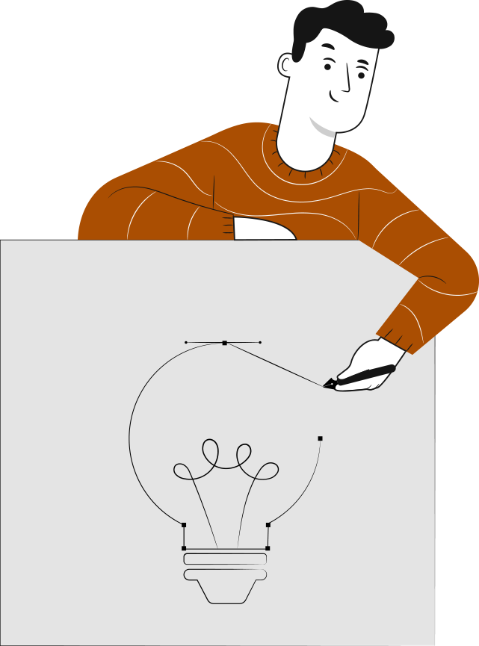
OBJETIVO DE APRENDIZAJE
APRENDIZAJE ESPERADO
CRITERIOS DE EVALUACIÓN
OA2
Elaborar un programa de actividades operativas de un departamento o área de una empresa, de acuerdo a orientaciones de la jefatura y/o del plan estratégico de gestión, considerando recursos humanos, insumos, equipamiento, distribución temporal y proyección de resultados.
OA Genérico
A - C - D - H
2. Programa las actividades necesarias para alcanzar el objetivo planteado de un departamento o área, según orientaciones superiores y considerando los recursos disponibles y el plan estratégico de la organización.
2.1 Redacta detalladamente el programa, indicando las tareas necesarias para el logro de las actividades, considerando los recursos disponibles y las indicaciones superiores.

Slide 4

RECORDEMOS
¿QUÉ APRENDIMOS LA ACTIVIDAD ANTERIOR?
ESTRUCTURA LEGAL DE UNA ORGANIZACIÓN:
1
Conocimos la estructura legal de una organización.
2
Distinguimos los tipos de empresas en Chile.

Slide 5

ACTIVIDAD DE CONOCIMIENTOS PREVIOS
Para revisar los aprendizajes trabajados en actividad anterior, se plantean las siguientes interrogantes;
¿Por qué es importante tener una organización estructurada y formalizada legalmente? ¿Cuál es, desde su punto de vista, la conformación legal más conveniente para un emprendimiento? ¿Cómo ayuda la estructura legal de la empresa a administrar eficientemente la empresa u organización?
Reflexione de manera individual y registre las respuestas en su cuaderno. Posteriormente reúnase en grupos de cuatro personas, comparta sus reflexiones y generen una respuesta única como grupo para compartirla en plenario.
¡Muy bien!
Ahora compartamos nuestras respuestas

Slide 6

3
MENÚ DE LA ACTIVIDAD
PROCESO ADMINISTRATIVO
Al término de la actividad estarás en condiciones de:
1
Reconocer el proceso administrativo de una organización y su aporte para el logro de los objetivos institucionales.
2
Identificar etapas del proceso administrativo.
3
Reconocer e identificar las fases del proceso administrativo.

Slide 7

ACTIVIDAD DE MOTIVACIÓN
ANTES DE COMENZAR
Para iniciar nuestra presentación te invitamos a revisar el siguiente video:
https://www.youtube.com/watch?v=DJQ_pTE1izs
Reflexiona en torno a lo visto en el video y a las siguientes preguntas:
¿Qué es lo que pueden destacar del video? ¿Existe una coordinación de labores entre los bichos?
¡Muy bien!
Te invitamos a profundizar revisando
la siguiente presentación

Slide 8

REFLEXIÓN VIDEO
Como pueden apreciar, el video muestra lo importante del trabajo en equipo para el logro de los objetivos en común. Las acciones que toman los bichos, son en este caso, fundamentales para poder avanzar y cumplir con su cometido, para ello utilizaron una adecuada planificación de su proyecto y concentraron sus esfuerzos para poder lograr su éxito.

Slide 9

PROCESO ADMINISTRATIVO
El proceso administrativo es aquel compuesto por todas aquellas labores y funciones administrativas, cuyo objetivo es aprovechar al máximo todos los recursos con los cuales cuenta una organización, para ello es que siempre debe llevarse a cabo de forma correcta, eficiente y eficaz.
El proceso administrativo, se divide en dos Fases; Mecánica y Dinámica, las que a su vez constan de cuatro etapas (Planificación, Organización, Dirección y Control).

Slide 10
FASES DEL PROCESO ADMINISTRATIVO
Proceso Administrativo
FASE MECÁNICA
FASE DINÁMICA
Planeación
Organización
Dirección
Control
¿Qué hacer?
¿Cómo hacer?
¡Que se haga!
¿Cómo se hizo?

Slide 11
FASE MECÁNICA
En esta fase se establece la planificación estratégica de la empresa, entre ellas la planeación y organización.
La planeación se refiere al ¿Qué hacer?, para ello se crea la misión, visión, objetivos, valores, estrategias, programas, presupuestos, políticas y procedimientos.
La organización se refiere al ¿Cómo hacer?, donde se establecen las áreas o departamentos de la empresa y los cargos que representarán cada puesto de trabajo para cumplir con los objetivos planteados.

Slide 12
FASE DINÁMICA
En esta fase se establecen la dirección y el control de la empresa.
La dirección, refiere al que se haga, para ello se establece la integración de recursos, toma de decisiones, supervisión, comunicación, liderazgo.
El control, se refiere al ¿Cómo se hizo?, precisamente a controlar que las funciones y tareas asignadas se cumplan, fijando estándares de medición, corrección y retroalimentación.

Slide 13
ETAPAS DE PROCESO ADMINISTRATIVO
El proceso administrativo está compuesto por cuatro etapas que son fundamentales para la correcta aplicación de la administración en una organización, éstas son: Planificación, Organización, Dirección y Control. A continuación, explicamos cada etapa del proceso.
Planificación.
Es la herramienta para administrar las relaciones con el futuro
1
Control.
Es el proceso de producir información para tomar decisiones sobre la realización de objetivos
Organización.
Dividir el trabajo y atribuir responsabilidades y autoridad a las personas
4
2
3
Dirección.
Consiste en realizar actividades mediante la aplicación de energía física, intelectual e interpersonal para ofrecer productos, servicios e ideas

Slide 14

PLANIFICACIÓN
La planeación o planificación es la primera etapa del proceso administrativo, pues es aquí donde los participantes deben preocuparse de determinar los objetivos y metas que deberá cumplir la empresa y con ello, los métodos a través de los cuales se llevará a cabo lo planeado.
Es de suma importancia que todos los colaboradores de una organización tengan una relación adecuada, pues, cuando se alcanza un nivel adecuado de trabajo en equipo, es mucho más sencillo lograr el cumplimiento de los objetivos planteados.

Slide 15

PLANIFICACIÓN
Para llevar a cabo la planificación, se debe desarrollar un plan que contenga de manera objetiva y clara, todas las actividades futuras que se deben llevar a cabo, y al mismo tiempo, contemplar en dicho plan las características no solo de la organización, sino también de los componentes que tiene y de su entorno. Algunas de las actividades que debemos ejecutar dentro de la Planeación son:
Predefinir el o los objetivos y metas, pero ello debe ir acompañado del plazo que tendremos para su cumplimiento.
Realizar diversos pronósticos de escenarios posibles a enfrentar.
Diseñar una estrategia para poder cumplir con el objetivo de la mejor manera posible.
Prepararse para enfrentar diversos obstáculos a futuro.

Slide 16

ORGANIZACIÓN
La segunda función del proceso administrativo es la Organización. Aquí la labor principal se basa en la distribución y organización de todas las actividades y tareas que deben realizar los distintos grupos o equipos de trabajo que son parte de la empresa u organización.
En este proceso influye la relación directa que hay entre las aptitudes de cada trabajador y los recursos que tiene la empresa. En ese sentido, no se debe olvidar la tarea principal que tiene esta función, que es justamente cerciorarse de que a través de su correcto orden y distribución de tareas, el objetivo principal de la organización será cumplido, pero ojo, este debe ser cumplido bajo las premisas de costos mínimos y satisfacción máxima.

Slide 17
ORGANIZACIÓN
Algunas de las actividades más importantes dentro de la función de Organización son:
Ejecutar una detallada selección de los colaboradores, obteniendo siempre al más indicado para la función que se necesite.
Ordenar y subdividir las tareas por unidades operativas de la organización.
Determinar una autoridad por cada área de trabajo que se tenga.
Proporcionar los recursos necesarios para el funcionamiento de cada área.

Slide 18
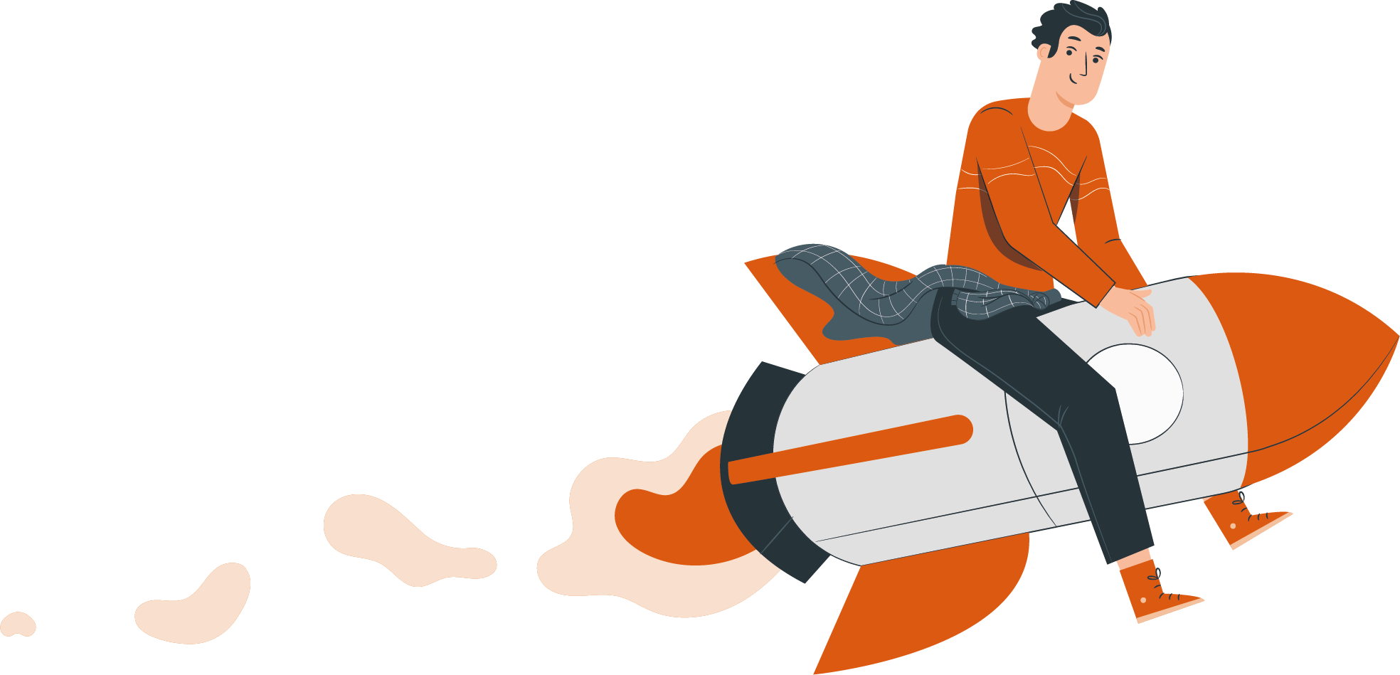
DIRECCIÓN
La función Dirección, como su nombre lo indica, es aquella relacionada con el liderazgo de los procesos y tareas que se han determinado y organizado previamente. Dentro de esta función, es en donde se requiere un adecuado gerente o director, el cual, sea capaz de dirigir, aplicar una correcta toma de decisiones, ser un apoyo para las áreas que tenga a su cargo, etc. Todo lo anterior, con el fin de cumplir los objetivos trazados y lograr los mejores resultados posibles para la organización que lidera.

Slide 19
DIRECCIÓN
Algunas de las actividades más importantes dentro de la función Dirección son:
Brindar un nivel adecuado de motivación a los colaboradores.
Ser un buen líder.
Brincar a los colaboradores un sueldo justo.
Conocer y ocuparse de las necesidades que pueda presentar un trabajador en su respectiva área.
Mantener un excelente nivel comunicacional con toda la empresa u organización.

Slide 20

CONTROL
El control es el último eslabón del proceso administrativo. Este consiste en monitorear y asegurarse de que la organización va por el camino trazado en las etapas anteriores del proceso administrativo, evitando así, las desviaciones que puedan provocar un retraso o imposibilidad de cumplir con las metas y objetivos propuestos.
Lo importante del proceso de Control es que, además de ir monitoreando el camino recorrido, nos permitirá obtener resultados y hacer modificaciones in situ para así, poder llegar a la meta, así como también, nos dará experiencia para enfrentar proyectos futuros.

Slide 21
CONTROL
Algunas de las actividades más importantes dentro de la función Control son:
Comparar los resultados de la planificación realizada al inicio del proceso.
Analizar los resultados obtenidos.
Aplicar acciones correctivas a las desviaciones detectadas en el proceso.

Slide 22

REALICEMOS UNA PAUSA…
Reúnete en parejas y resuelve la siguiente actividad:
Menciona en orden las etapas del proceso administrativo.
¡Muy bien!
Te invito a compartir tus respuestas a través de un plenario con los demás grupos.

Slide 23
RESUMIENDO:
Plantear los objetivos.
Planificar las labores a ejecutar.
PLANIFICACIÓN
Organizar las labores a ejecutar y designar correctamente las tareas (responsabilizar a cada encargado).
Organizar los recursos materiales y humanos de la empresa.
ORGANIZACIÓN
Dirigir el accionar y funcionamiento de la empresa.
Aplicar liderazgo y motivación dentro de las labores de dirección.
DIRECCIÓN
Implica controlar o supervisar que los resultados fuesen de acuerdo a lo planificado.
Es la oportunidad para analizar las desviaciones o cambios en el resultado deseado.
CONTROL

Slide 24

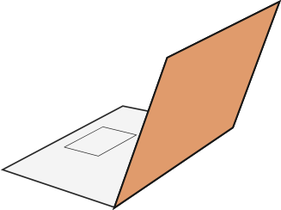
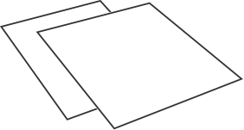
3
REVISEMOS
¿CUÁNTO APRENDIMOS?
PROCESO ADMINISTRATIVO
Para recordar los aprendizajes trabajados durante el desarrollo de la presentación, te invitamos a realizar la Actividad 3 Cuánto aprendimos. Utiliza el archivo adjunto.
¡Atentos!

Slide 25






ANTES DE COMENZAR A TRABAJAR
TOMA LAS SIGUIENTES PRECAUCIONES
Cuida tus claves de acceso.
Resguarda la confidencialidad de la información.
Cuidado con los dispositivos externos, asegura la información instalando antivirus.
Se riguroso y ordenado con los antecedentes que manejas.
Realiza trabajo en equipo con respeto en tus opiniones,
escucha a los demás.

Slide 26

3
¡PRACTIQUEMOS!
ACTIVIDAD PRÁCTICA
PROCESO ADMINISTRATIVO
Ahora realizaremos una actividad práctica. Utiliza el archivo Actividad Práctica 3 y sigue las instrucciones señaladas.
¡Éxito!
° Medio | Presentación

Slide 27


ANTES DE TERMINAR:
TICKET DE SALIDA
PROCESO ADMINISTRATIVO
¡No olvides contestar la Autoevaluación y entregar el Ticket de Salida!
¡Hasta la próxima!

